Slide 1
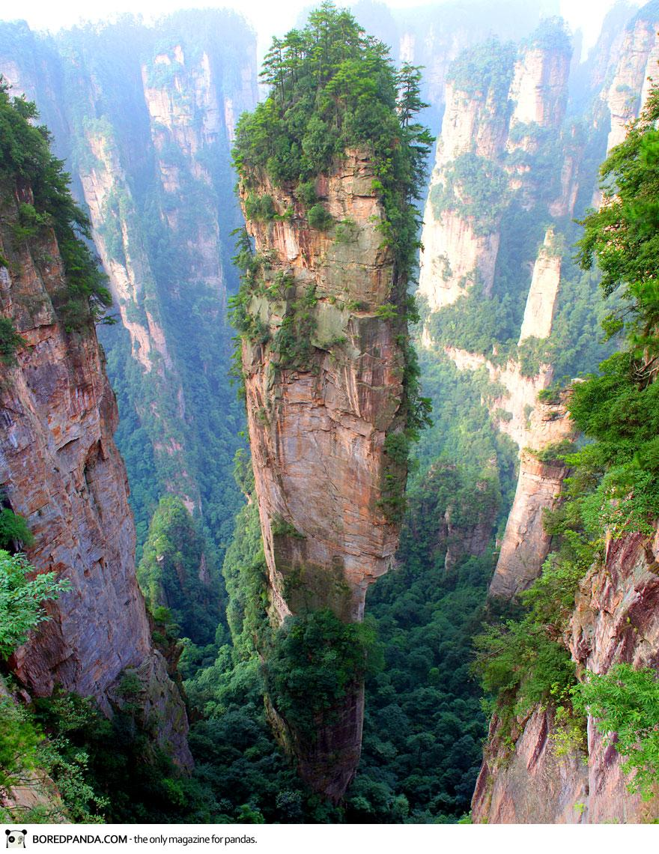
Prírodná rezervácia - Tianzi Mountains

Slide 2
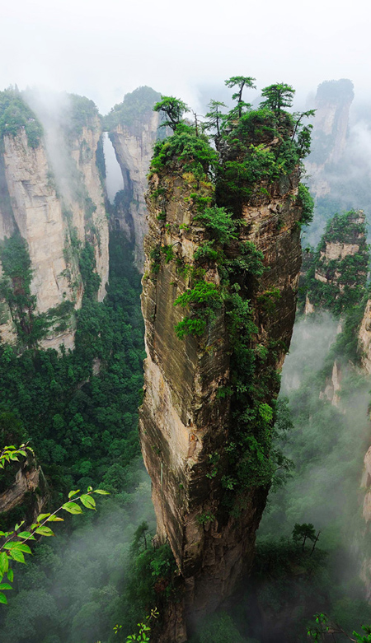
Geografická poloha
pohorie Huangshan
povodie rieky Jang‘c tiang

Slide 3
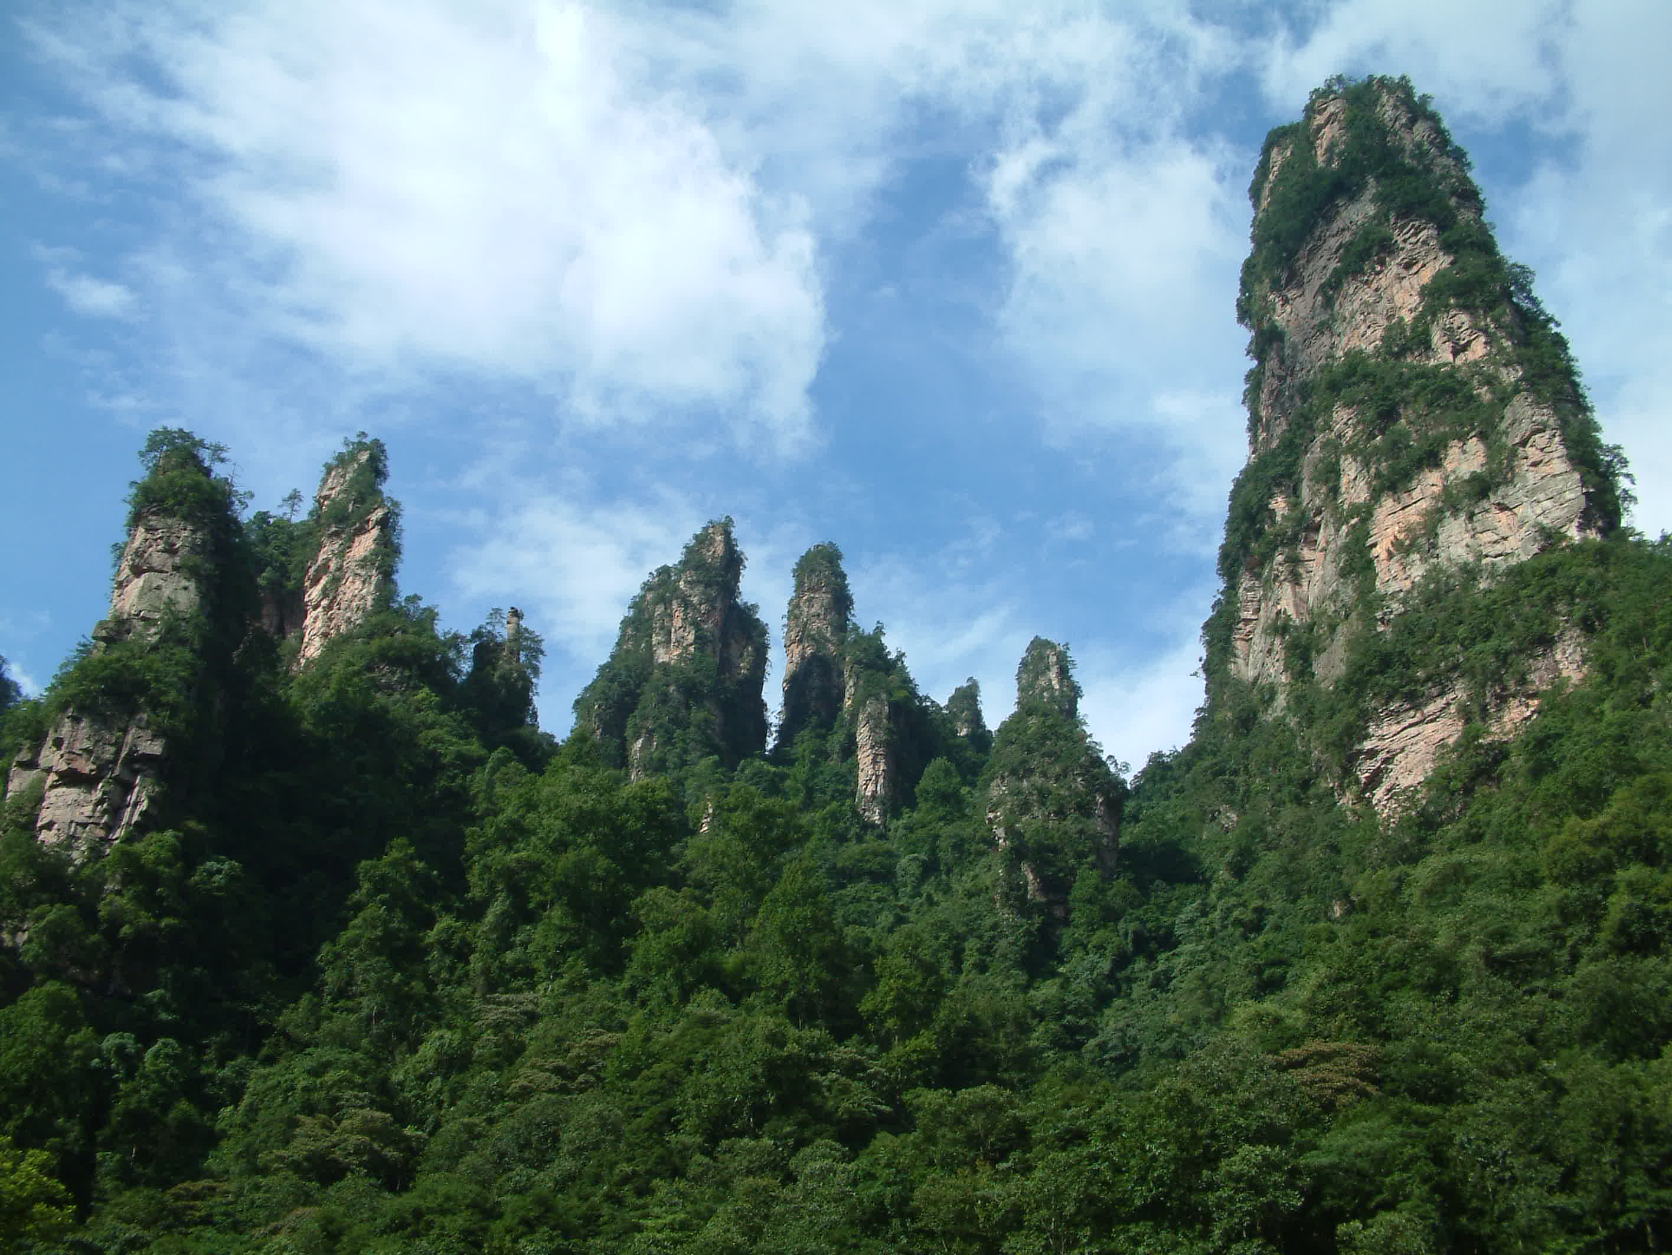
Vznik
druhohory – vznik horského pásma v oceáne
štvrtohory – reliéf sformovaný ľadovcom
svetlá žula

Slide 4
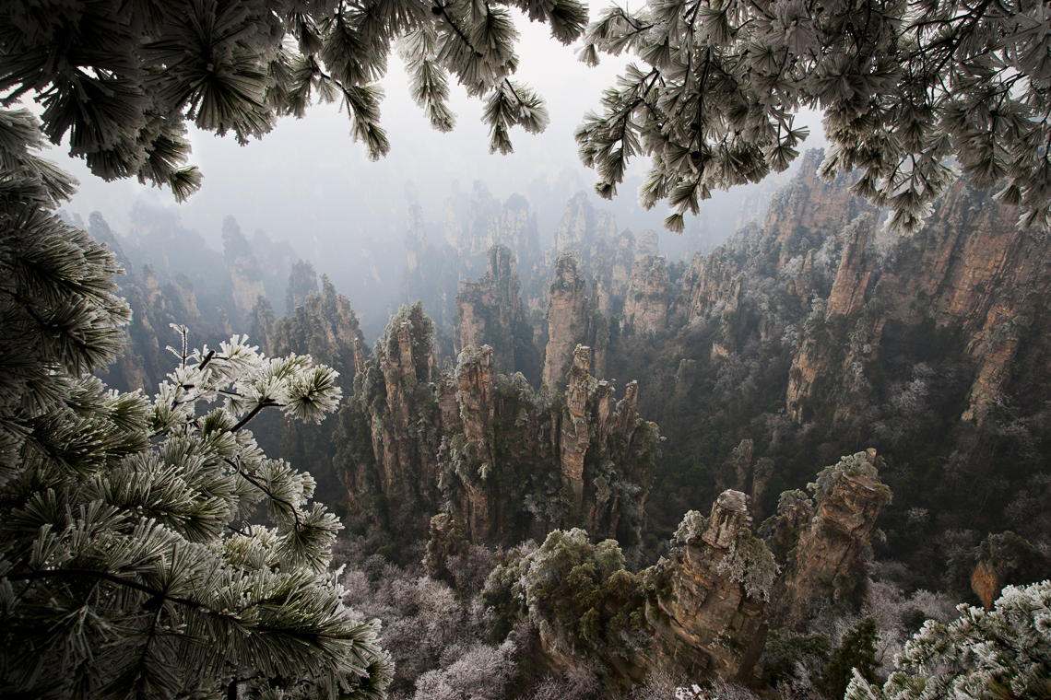
charakteristické ostrými hrotmi skalných masívov
porastené deformovanými borovicami (1500 r.)
UNESCO (1990)
154 km²

Slide 5
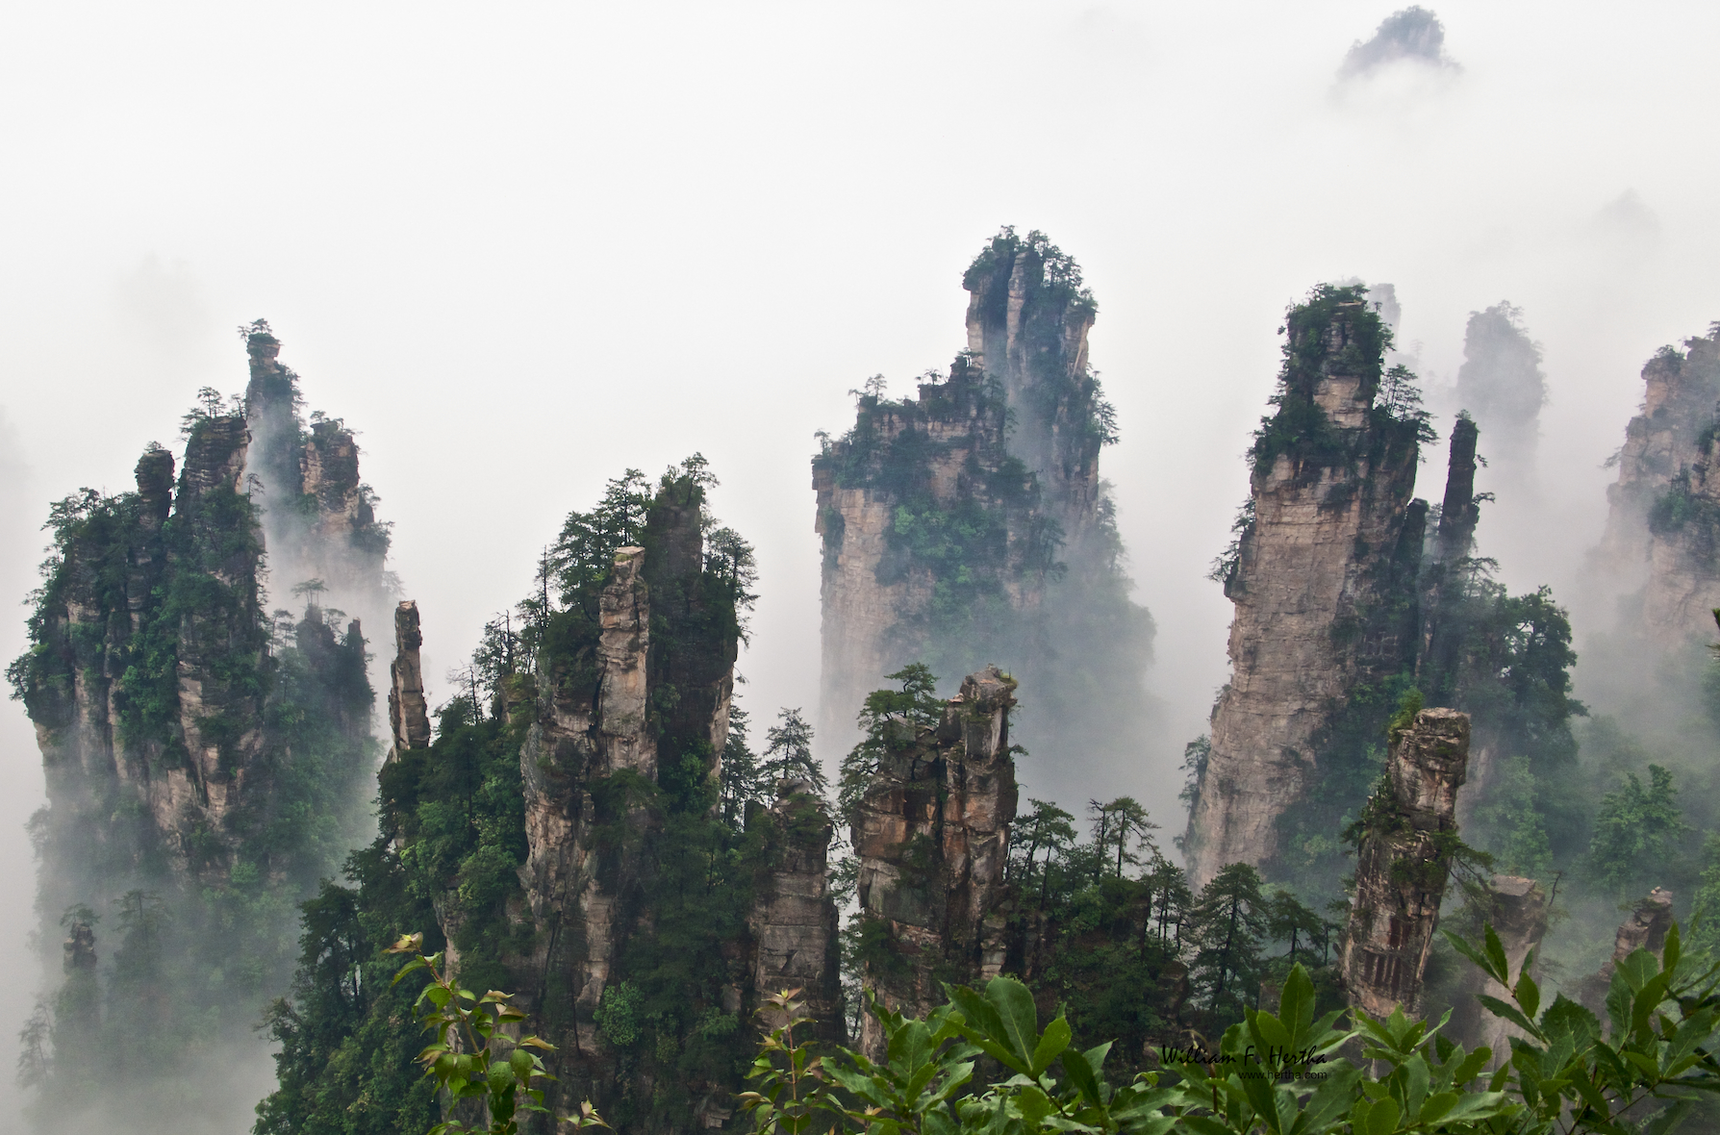
72 vrchov (vyššie ako 1000 m)
Lian Hua Feng (1864 m) (Lotosový kvet)
Guang Ming Ding (1840 m) (Jasnosť)
Tian Du Feng (1829 m) (Nebeský vrchol)

Slide 6
Zdroje
http://en.wikipedia.org/wiki/Tianzi_Mountain
http://www.travelchinaguide.com/attraction/hunan/zhangjiajie/tianzi-mountain.htm
www.explorezhangjiajie.com/2012/zhangjiajie-tour_0313/17.html

